Slide 1
Аптека 21 века
Федеральное государственное бюджетное образовательное учреждение высшего образования «Кубанский государственный медицинский университет» Министерства здравоохранения Российской Федерации, Волонтерский центр КубГМУ, Краснодарское региональное отделение ВОД «Волонтеры-медики»

Slide 2
Описание проблемы
Ежегодно растет количество препаратов сходных по действующему веществу и его концентрации, но имеющих различное торговое название. Растет количество рекламы в федеральных и региональных средствах массовой информации, что повышает количество покупателей данного товара, большая часть которых не консультируется со специалистами, а иногда и не читает аннотацию, что ведет совсем не к тому эффекту, который ожидался потребителем. Для решения данной проблемы, мы разработали план обучения студентов ВУЗов и ССУЗов, в который входят профилактические лекции, интерактивы и квесты, так как геймификация учебного процесса повышает уровень восприятия новых сведений. Повышение фармацевтической грамотности приведет к меньшему количеству нежелательных осложнений, выявляемых при последующей госпитализации. Кроме того, проведение подобного рода мероприятий повысит ответственность каждого гражданина за выбор лекарственных препаратов и позволит людям осознать последствия самолечения.

Slide 3
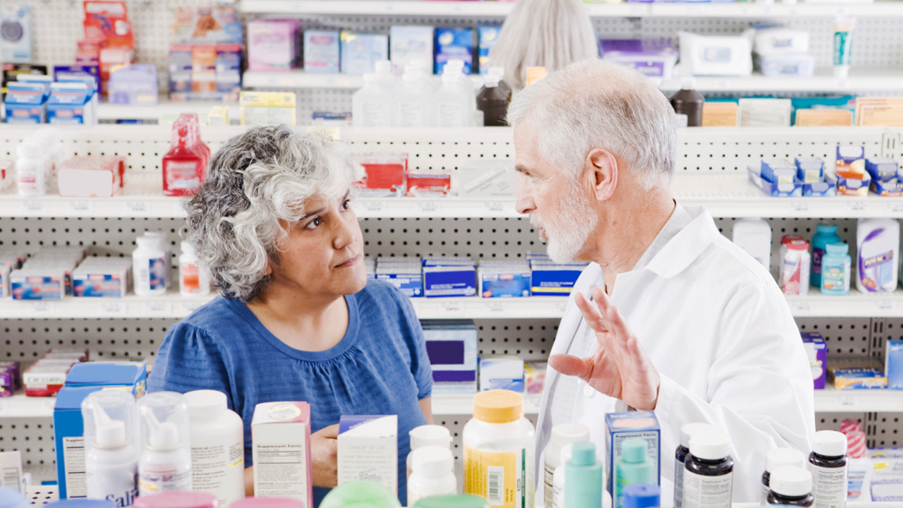
Цель
В условиях современного потока информации, которую мы получаем не только посредством СМИ, но и через глобальную сеть Интернет, человеку становится всё труднее принимать взвешенные и грамотные решения, способные привести именно к ожидаемому результату. Данная ситуация имеет место быть и в сфере здравоохранения, в частности – фармацевтике.
С целью профилактики безграмотности в вышеупомянутой области, волонтерами-медиками ведется работа по формированию критического мышления при употреблении лекарственных средств.

Slide 4
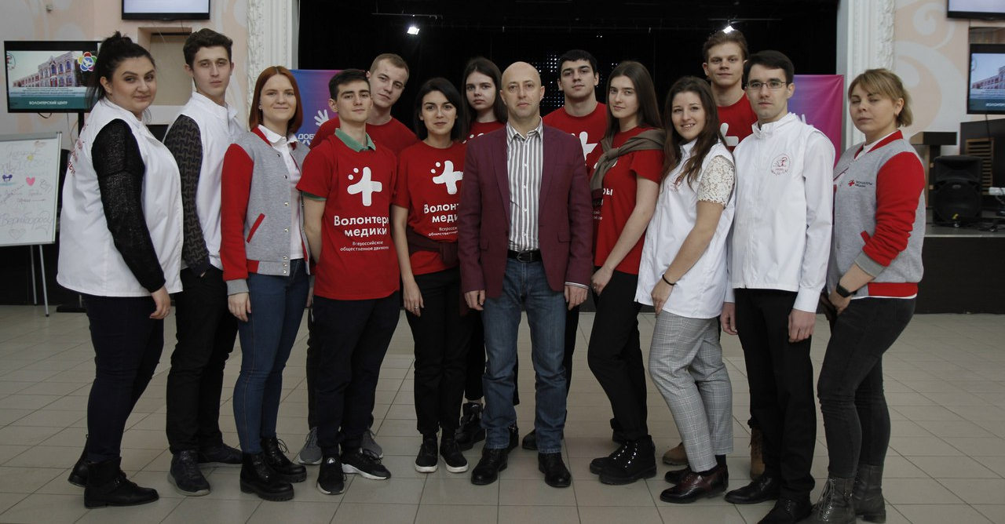
Задачи
1. Популяризация волонтерской деятельности среди молодежи;
2. Развитие критического мышления среди студенчества;
3. Профилактика фармацевтической безграмотности;
4. Снижения количества случаев осложнений, связанных с самолечением;
5. Повышение процентного показателя обращений к специалистам, с целью получения надлежащего лечения и мониторинга состояния в процессе выздоровления.

Slide 5
Целевые группы
1. Волонтеры-медики Кубанского государственного медицинского университета в роли спикеров;
2. Студенты ВУЗов и ССУЗов, школьники в качестве благополучателей;
3. Родственники и близкое окружение слушателей, которые будут получать лекционный материал посредством «сарафанного радио»;
4. Профессорско-преподавательский состав КубГМУ, как создатели и редакторы лекционных материалов;
5. Действующие фармацевты и провизоры в роли спикеров.

Slide 6
Методы реализации
. Привлечение и отбор волонтеров-медиков из числа студентов Кубанского государственного медицинского университета;
2. Разработка теоретического материала совместно с профессорско-преподавательским составом КубГМУ;
3. Подготовка раздаточного материала, содержащего необходимую информацию по тематике проекта;
4. Входной контроль знаний оппонентов для корректировки лекционного материала;
5. Проведение профилактических лекций, направленных на повышение уровня фармацевтической грамотности фокус группы;
6. Организация тематических квестов с целью повышения количества и качества получаемой информации;
7. Разработка и демонстрация видеороликов, показывающих возможные осложнения при употреблении ненадлежащих препаратов;
8. Выходной контроль знаний с целью получения данных об эффективности работы проекта.

Slide 7
Лекции
Квесты

Slide 8
Количественные показатели
1. Всего в реализации проекта будет принимать участие более 50 волонтеров;
2. Члены профессорско-преподавательского состава Кубанского государственного медицинского университета, принимающие участие в разработке теоретических материалов около 10 человек;
3. Разработчики квестов из числа волонтеров-медиков санитарно-профилактического направления – 15 человек;
4. Студенты ВУЗов и ССУЗов г.Краснодар и Краснодарского края – 2000 человек.

Slide 9
Качественные показатели
1. Повышение уровня фармацевтической грамотности молодого населения, в частности студенчества, г.Краснодар и Краснодарского края;
2. Развитие умения критически мыслить;
3. Повышение количественного показателя обращений населения к специалистам узкого профиля;
4. Популяризация доверия медицинским работникам, как специалистам, обладающим определенными знаниями и опытом;
5. Привлечение молодого поколения различных возрастных групп к волонтерской деятельности;
6. Снижение количества обращений пациентов в лечебно-профилактические учреждения с осложнениями и хронизацией заболеваний;
7. Воспитание молодежи с активной гражданской позицией.

Slide 10
Актуальность
В современном мире конкуренция на рынке фармацевтической продукции вынуждает производителей создавать колоссальное количество медикаментов с целью удовлетворения нужд потребителей. При этом цена на различные фармацевтические продукты колеблется в достаточно широких диапазонах, при учете того факта, что активное действующее вещество будет одинаковым, вне зависимости от конечной стоимости. Дополнительно набирает обороты работа на рынке рекламных кампаний различных фармацевтических фирм и их продукции. В конечном счёте, потребитель может иметь недостаточное количество информации о препарате, его основном действии и побочных эффектах. Неосведомленный гражданин в результате может не только нерационально употреблять различные фармацевтические продукты, но и получить незапланированные осложнения или ухудшить состояние своего здоровья.

